Slide 1
portfolio
정충원

Slide 2
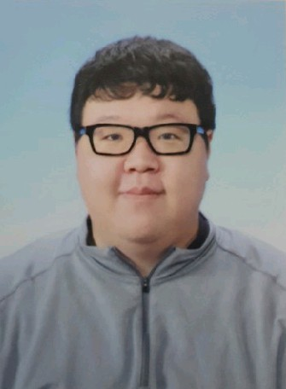
About me
Name
정충원
Skills
Python
-pandas
-scikit-learn
-tensorflow
강원대학교 사학과

Slide 3
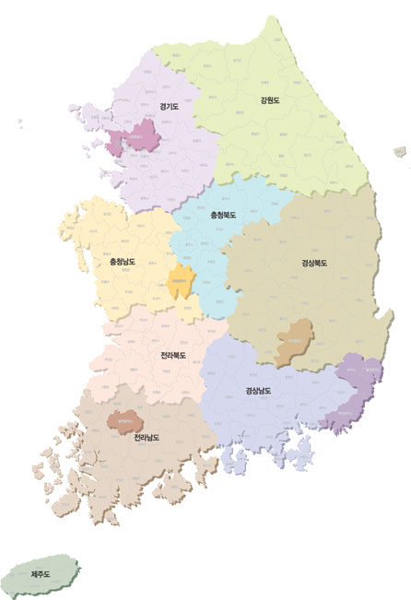
my project
Tkinter를 이용하여 여행계획서
프로그램 만들기

Slide 4
기능 및 구현
1. 윈도우 창을 생성
-메인 창에 대한민국 이미지와 각 도시별 버튼 배치
2. 도시별 화면창 생성
-도시별 대표 이미지와 숙박, 문화재등 버튼 배치
3.버튼 클릭시 계획창 생성(미완성)
-각 버튼의 지정 값을 통합 출력, 입력받은 금액에서 차감해주는 계산 기능

Slide 5
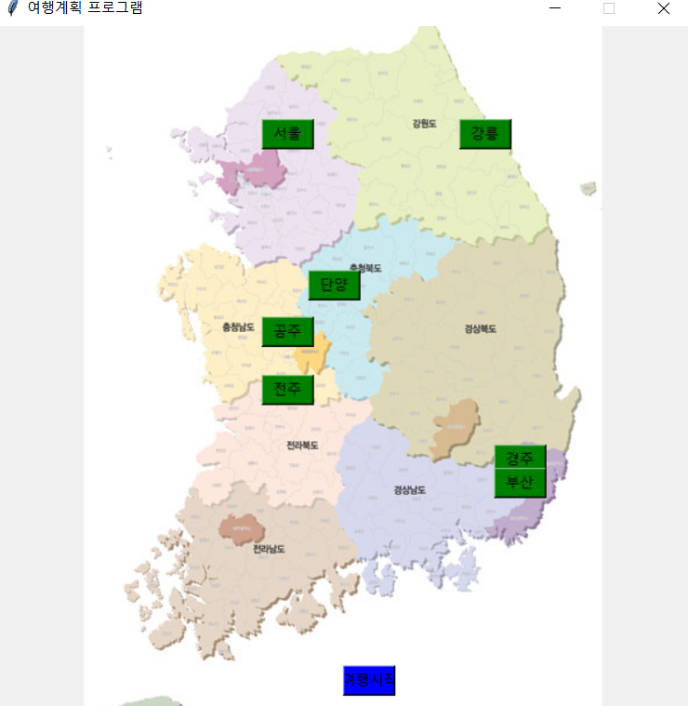
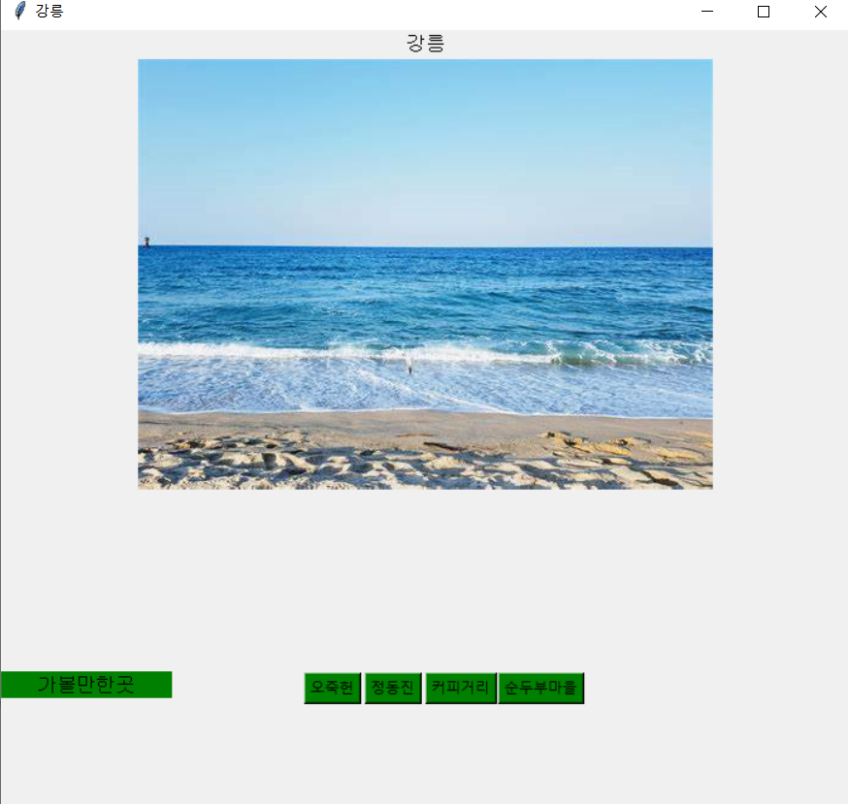
결과

Slide 6
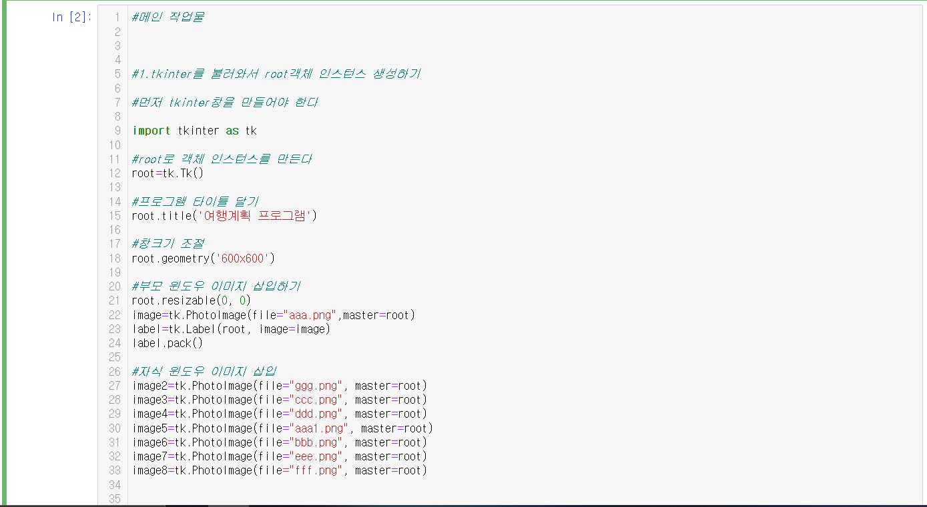
소스코드 -메인 tkinter 창 설정

Slide 7
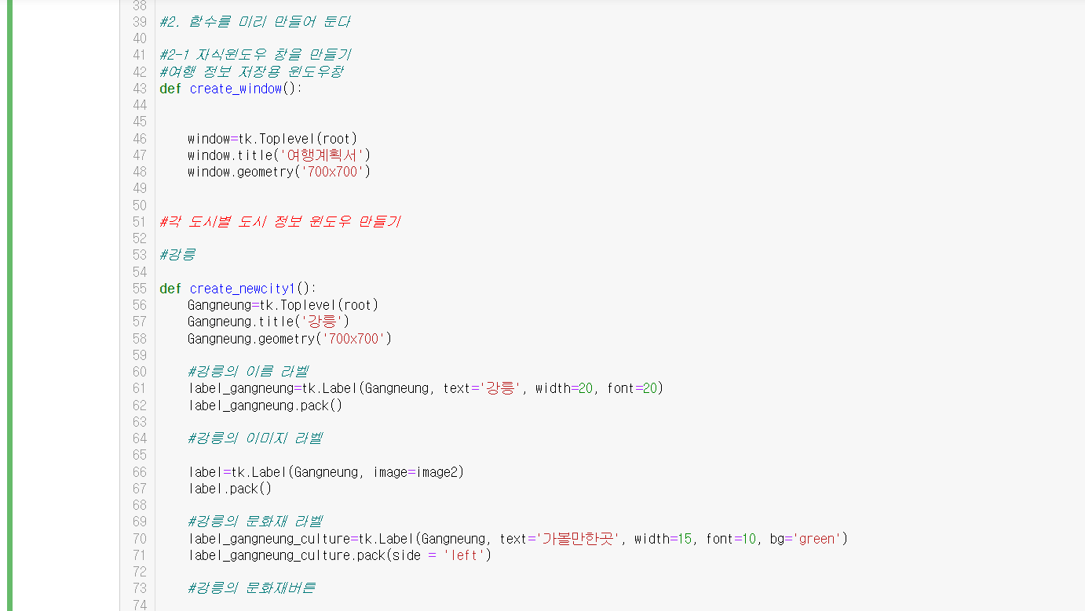
소스코드 -각 도시별 함수 지정과 세컨드 창 생성

Slide 8
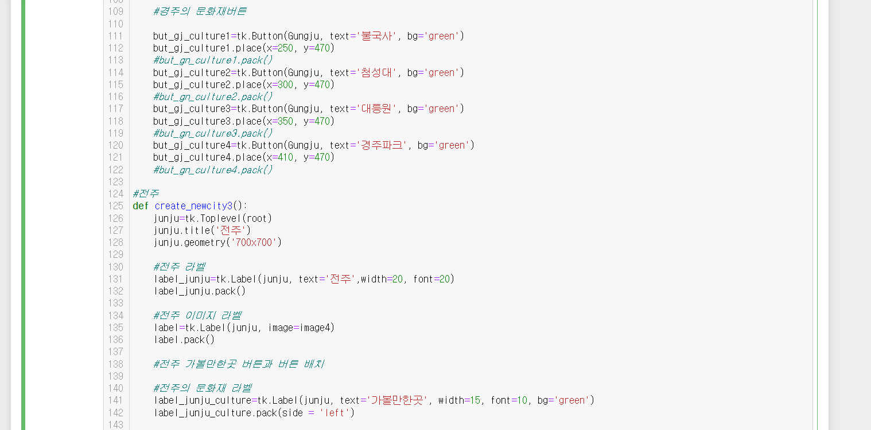
소스코드 - 세컨드 창 내부에 버튼 배치

Slide 9
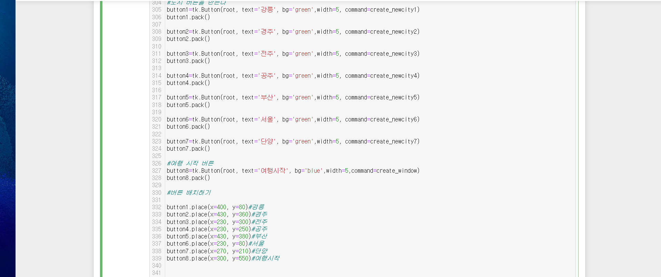
소스코드 -버튼과 창을 연결하는 커맨드 지정

